Slide 1
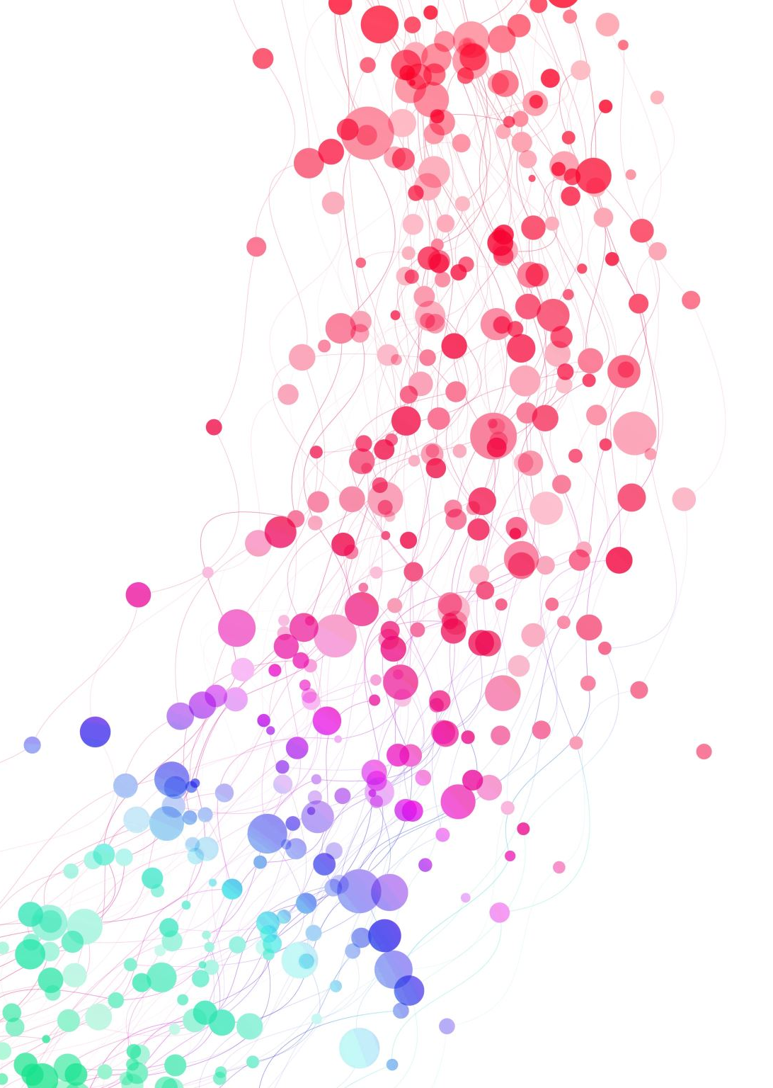
Груповий психотерапевт: особистість, кваліфікація, навички
к. психол.н., доцент кафедри психології Грандт Вікторія Вікторівна

Slide 2
План:
1. Особистісь групового психотерапевта
2. Функції групового психотерапевта
3. Котерапія

Slide 3
Особистісь групового психотерапевта
Груповий психотерапевт– це фахівець з вищою медичною та психологічною освітою (в залежності від моделі психотерапії), який володіє груповими методами роботи, і спрямований на вирішення глибинних проблем. Кваліфікація групового психотерапевта здобувається за напрямом, який вибирає особисто фахівець в залежності від надання психотерапевтичних послуг.
При виборі психотерапевта важливо встановити його кваліфікацію, конкретні результати його психотерапевтичної практики, напрам психотерапії, який він практикує, та ефективність її для даного психічного розладу.

Slide 4
Модель ефективного ведучого психотерапевтичної групи
Як зазначає G.Corey (1990), груповий терапевт може добре теоретично і практично розбиратися в динаміці групи, вміти досить точно діагностувати і застосовувати різні методи в групі, і тим не менш бути нездатним допомогти учасникам змінюватися і вдосконалюватися. Кожен терапевт, незалежно від його теоретичних поглядів, приходить в групу зі своїми унікальними особистісними властивостями, цінностями і життєвим досвідом. Це накладає своєрідний відбиток на кожну групу, з якою він працює. Однак особистість терапевта не повинна заважати розкриттю психотерапевтичного потенціалу групи; навпаки, терапевт повинен бути каталізатором такого розкриття. Це можливо лише в тому випадку, коли він свою роботу засновує на відповідних світоглядних, філософських установках. T.Gordon (1972) охарактеризував кілька таких установок.
Хорошому терапевта група необхідна для реалізації цілей її учасників, а не для самоствердження. Відповідальність за визначення цілей, за рішення, що впливають на учасників, за ухвалення норм і правил, що регулюють життя групи, покладається на саму групу. Терапевт повинен швидше служити групі, а не вказувати, що їй робити, в якому напрямку йти і чого досягати. Терапевт групи, безумовно, поважає кожного учасника. Він здатний в кожному побачити щось цінне, незалежно від характеру проблем, соціального статусу, професії, особистості, зовнішності, віросповідання учасників та ін. Кожна людина є значущим і цінним, оскільки він є складним і досконалішим організмом, втіленням дива життя. Терапевт повинен вірити, що кожен учасник має достатні можливості для позитивного, конструктивного, зрілого поведінки.

Slide 5
Саморозкриття терапевта в групі
Якщо саморозкриття учасників є одним з найважливіших психотерапевтичних факторів групи, то саморозкриття терапевта розглядається неоднозначно. З цього питання існують особливо великі розходження в думках серед представників різних теоретичних орієнтації - від заперечення саморозкриття терапевта (психоаналітичні групи) до його абсолютизації (групи «зустрічей»).
Саморозкриття групового терапевта передусім має служити цілям учасників. Воно не повинно направляти уваги від учасників до особистості терапевта. Найбільш продуктивним в групі є щире вираження почуттів терапевтом по відношенню до окремих учасників або до групового процесу. Наприклад, якщо він відчуває, що учасники пручаються роботі, уникають говорити про себе, вираз групі своєї незадоволеності, роздратування може бути дуже цінним.

Slide 6
Функції групового психотерапевта
Експерт – надає власні інтерпретації, поради, рекомендації, пояснює психологічні й філософські принципи. Як каталізатор керівник групи сприяє розвитку подій, так ніби тримає перед групою дзеркало, в якому її члени можуть бачити свою поведінку. Керівник групи ще й диригент (оранжувальник) поведінки її членів, намагається полегшити обмін питаннями, почуттями й інформацією між учасниками та допомогти групі у вирішенні її проблем. Керівник групи може також грати роль зразкового учасника, активна участь керівника у роботі групи допомагає її членам відчути повагу до себе й турботу. Займаючи в групі особливе положенння, керівник часто стає прикладом для наслідування. Однак, перш за все керівник – це організатор роботи групи, він визначає правила взаємодії членів групи, слідкує за виконанням регламенту, визначає групові вправи й ставить задачі.

Slide 7
Засоби дії, які використовує груповий психотерапевт, можна умовно розділити на два види:
Вербальні. До вербальних відносяться структуризація ходу занять (одна з найважливіших функцій психотерапевта), збір інформації, інтерпретація (віддзеркалення емоцій, кларифікація, конфронтація, власне інтерпретація), переконання, надання інформації, постановка завдань.
Невербальні. До невербальних засобів відносяться міміка, жестикуляція, інтонація

Slide 8
3. Котерапія
В груповій психотерапії можливою є наявність двох психотерапевтів (котерапевтів), це дозволяє кожному з них отримувати зворотний зв’язок щодо своєї поведінки в групі. У цьому випадку психотерапевти професійно контролюють один одного і можуть звертати увагу на власні перекручування в розумінні групового процесу і можливе контрперенесення. Котерапевтом часто виступає менш досвідчений груповий психотерапевт, початківець, який, бере участь у роботі щоб набути необхідний досвід в області групової психотерапії. Ведення груп психотерапевтами, які знаходяться на однаковому професійному рівні, також є досить поширеним явищем. Проте переважаючим варіантом роботи в психотерапевтичній групі є наявність двох психотерапевтів: лікаря і психолога, чоловіка і жінки.

Slide 9
Дякую за увагу!

